Slide 1
VADEMECUMONLINE KULLANIM KILAVUZU

Slide 2
KAYIT
1- Kullanıma başlamadan önce Size iletilmiş olan VademecumOnline Linki (https://www.vademecumonline.com.tr/site/tp-signup) üzerinden açılan sayfada istenilen bilgilerini girip ‘Kaydol’ butonuna tıklayınız.
2- Kayıt sırasında kullanacağınız eposta ve şifre Vademecumonline sitesine giriş yaparken kullanacağınız bilgilerdir.

Slide 3
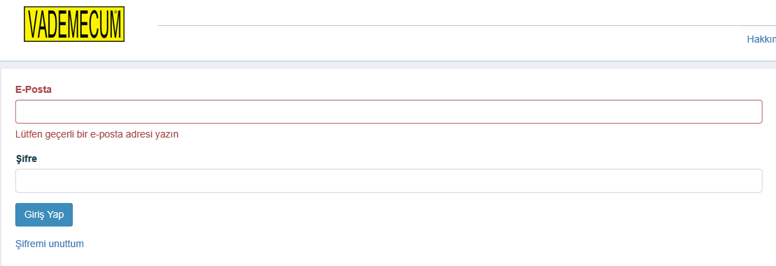
GİRİŞ
1- Kayıt işlemi bittikten sonra VademecumOnline içeriklerine erişmek için kayıt sırasında girdiğiniz eposta ve şifre bilgilerinizle giriş yapmanız yeterlidir.
2- Giriş yapmak için www.vademecumonline.com.tr adresi üzerinden Giriş Yap menüsüne tıklayabilirsiniz ya da size erişiminiz için sağlanmış link üzerinden giriş yapabilirsiniz.

Slide 4
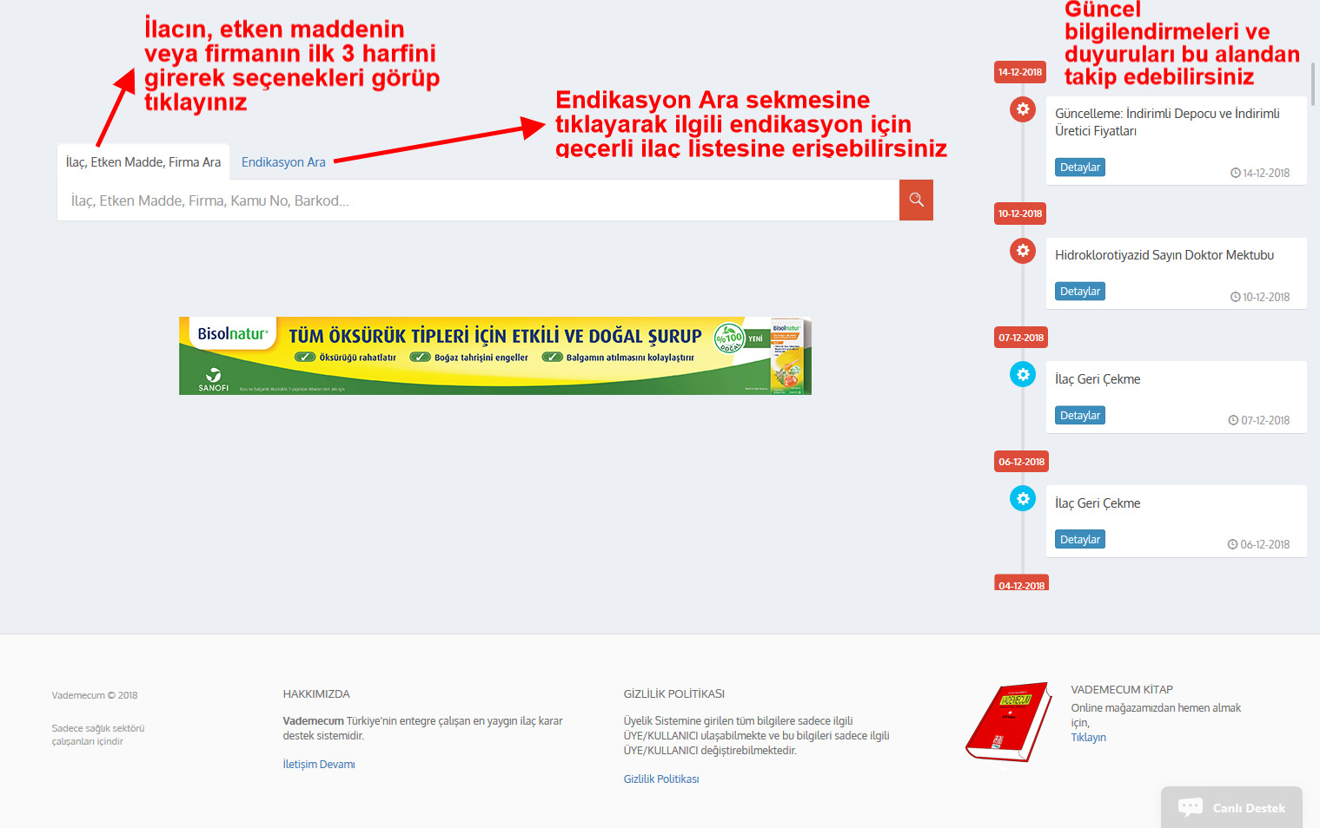
ARAMA
1- Giriş Yaptıktan sonra açılacak arama motoru sayfasında ilaç, etken madde, firma, barkod, endikasyon arama yapabilirsiniz.
2- Arama sırasında aradığınız ilacın, etken maddenin, firmanın, endikasyonun ilk 3 harfini girerek listelenen seçeneklere tıklayarak istediğiniz bilgiye erişebilirsiniz.
3- Ana arama motoru sayfasına herhangi bir sayfadan ulaşmak için sayfanın sol üst köşesindeki vademecumonline logosuna tıklamanız yeterlidir.

Slide 5
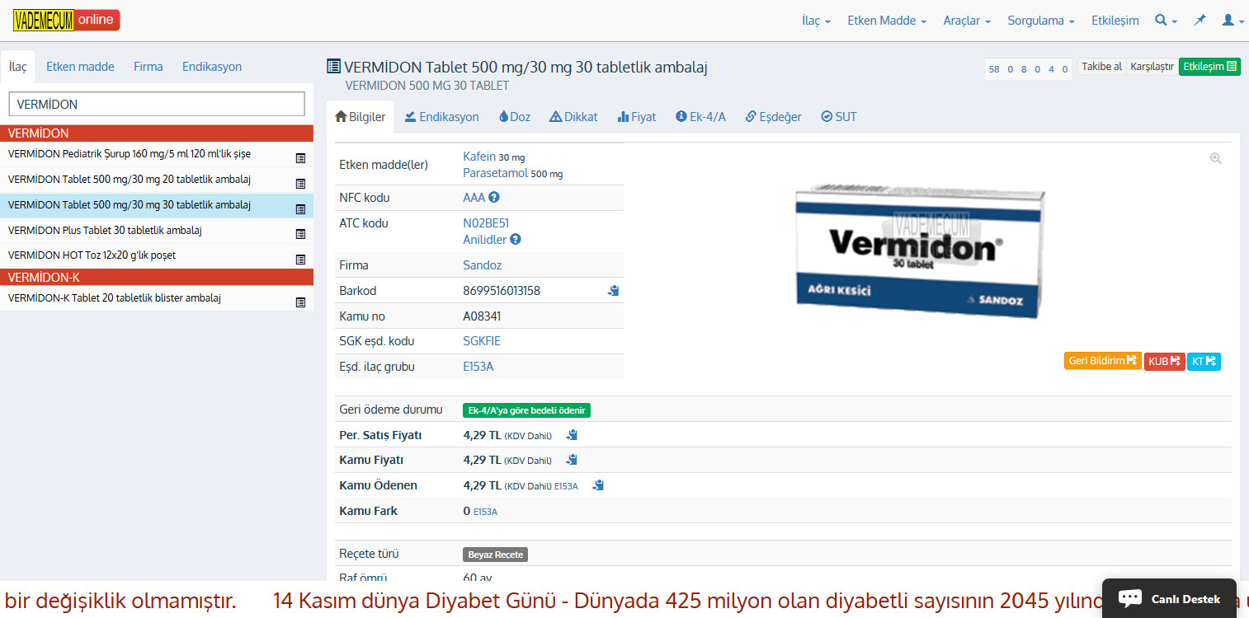
İLAÇ SAYFASI
Bilgiler Sekmesi: Seçilen ilaç ile ilgili etken madde, NFC, ATC kodları, Firma bilgisi, barkod nosu, SGK eşdeğer grubu, fiyat bilgileri, raf ömrü ve diğer ilaç ile ilgili özel bilgiler görülmekte
Endikasyon Sekmesi : İlacın endikasyon bilgisi yer almakta
Doz Sekmesi: Doz genel bilgisi, günlük maksimum doz bilgisi, doz aşım bilgisi ve doz aşımı tedavisi bilgisi yer almakta.
Dikkat Sekmesi: Genel dikkat bilgileri, gebelik kategorisi, pediatrik, geriatrik uyarılar, saklama koşulu, aç/tok bilgisi, yan etkiler yer almakta.
Fiyat Sekmesi: İlacın farklı fiyat kırılım bilgieri yer almakta
Ek 4/A Sekmesi: SGK eşdeğer kodu altındaki ilaçların bilgileri yer almakta
Eşdeğer Sekmesi: İlac ile aynı eşdeğerdeki diğer ilaçlar veya alternatif ilaçların bilgileri yer almakta
SUT Sekmesi: İlaç ile ilgili sağlık uygulamaları tebliği özet ve detay bilgileri yer almakta.
KÜB / KT: İlaç görseli altında ürünün kısa ürün biilgisi ve kullanma talimatı dosyalarına varsa özel doktor mektuplarına erişilebilmektedir.
Seçilen ilacı başka ilaçlar, besin, icd 10, semptom, hasta özelliği etkileşimlerini görebilmek için «Etkileşim» butonuna tıklayarak etkileşim modülüne kıolay geçiş yapabilirsiniz.
İlgili ilaç sayfasında ilaç ile ilgili değişiklikleri takip edebilmek için ‘Takibe al’ butonunu tıklayarak ilacı takibe alabilrisiniz.
İlacı başka ilaç ile karşılaşltırmak için ‘Karşılaştır’ butonuna tıklayarak seçeceğiniz diğer ilaçlar ile karşılaştırma yapabilirsiniz.
Sayfalardaki mavi renk ile yazılmış içeriklere tıklayarak ilgili detay bilgilere ulaşabilirsiniz.

Slide 6
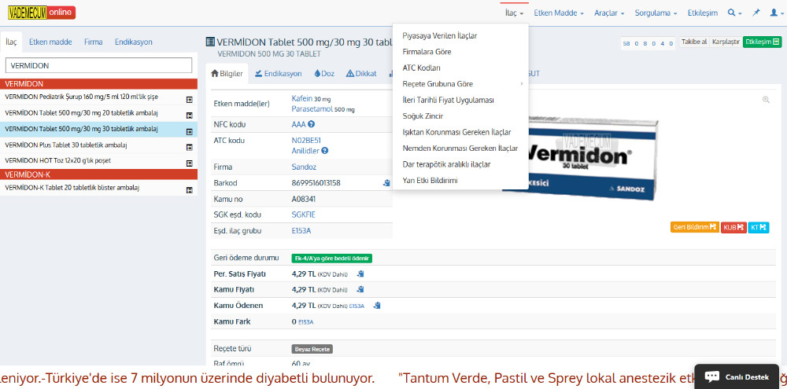
ÜST MENÜLER- İlaç
Üst menüde yer alan İlaç menüsü altında, Piyasaya Verilen İlaçlar, Firmalara Göre İlaçlar, ATC Kodları, Reçete Grubuna Göre İlaçlar, İleri Tarihli Fiyat Bilgisi olan ilaçlar, Soğuk Zincir İlaçlar, Işıktan Korunması Gereken İlaçlar, Nemden Korunması Gereken İlaçlar, Dar Terapötik aralıklı İlaçlar ve Yan etki bildirimi sayfalarına erişim sağlayabilirsiniz.

Slide 7
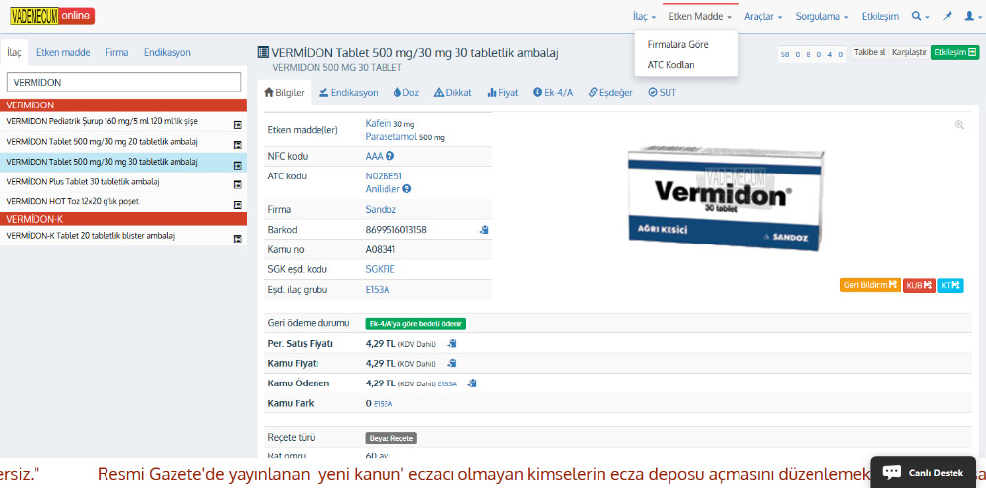
ÜST MENÜLER- Etken Madde
Üst menüde yer alan Etken Madde menüsü altında, Firmalara göre etken maddeler ve ATC kodlarına erişim sağlayabilirsiniz.

Slide 8
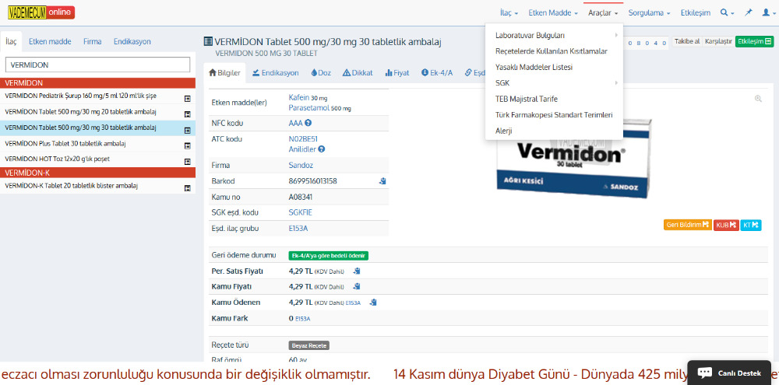
ÜST MENÜLER- Araçlar
Üst menüde yer alan Araçlar menüsü altında, Labaratuar Bulguları, Reçetelerde Kullanılan Kısaltmalar, WADA yasak madde listesi, SGK bilgileri, TEB Majistral Tarife, Türk Farmakopesi Standart Terimleri ve Alerji modülüne erişim sağlayabilirsiniz. Alerji modülünde ilaç ve etken maddesi ile ilgili alerji bilgilerine erişebilirsiniz

Slide 9
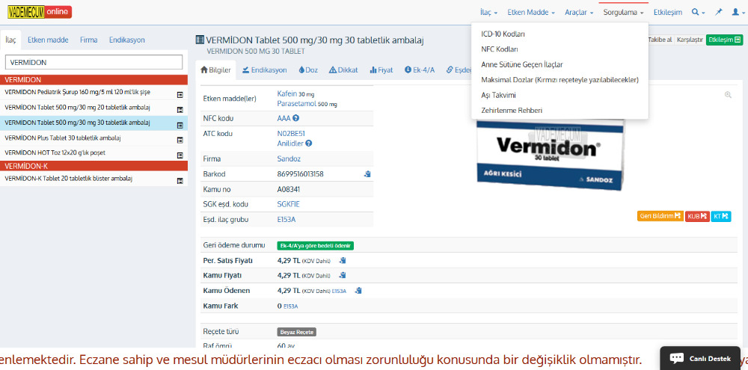
ÜST MENÜLER- Sorgulama
Üst menüde yer alan Sorgulama menüsü altında, ICD 10 kodları, NFC Kodları, Anne Sütüne Geçen İlaçlar, Maksimum Dozlar, Aşı Takvimi ve Zehrilenme Rehberi ne erişebilirsiniz

Slide 10
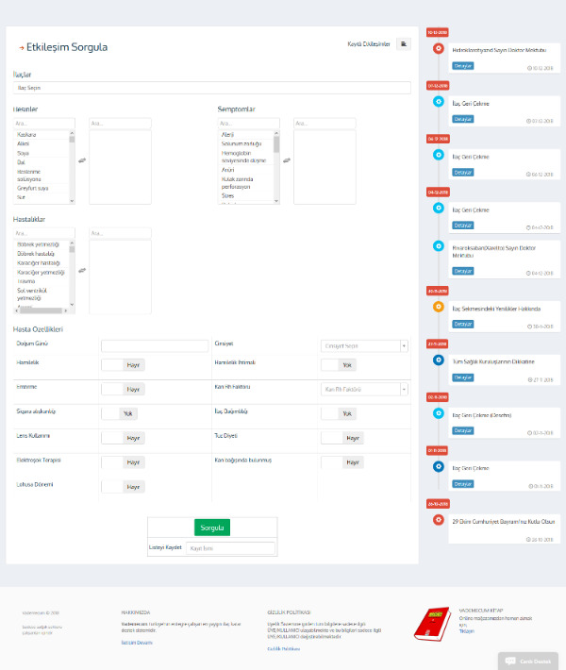
ÜST MENÜLER- Etkileşim
Etkileşim modülünde etkileşim kontrolü yapılacak ilaçları sırasıyla ekleyebilirsiniz.
Etkileşim kontrolü için menülerden besin, semptom, hastalık ve hasta özelliklerini de seçerek tüm bilgiler ile birlikte etkileşim sonucunu sorgulayabilirsiniz.
Dilerseniz sorguladığınız etkileşimi kayıt altına alabilirsiniz.

Slide 11
ÜST MENÜLER
Kolay arama yapmanızı sağlar
Son incelediğiniz ilacın sayfasına dönmenizi sağlar
Hesabınız ile ilgili profil bilgilerinizi görüntüleyip, ekran görüntüleri ile ilgili görünüm ayarlarınızı yapabilirsiniz

Slide 12
MOBİL UYGULAMA
AppleStore veya Google Play üzerinden «VademecumOnline» mobil uygulamamızı ücretsiz indirip kayıt olduğunuz e-posta ve şifrenizle giriş yaparak kullanabilirsiniz.

